Slide 1


8、卡罗尔和她的小猫

Slide 2
我会认
kā luó ěr shì yú
卡 罗 尔 适 余
垫 洛 喵 绒 屉
免 糊 涂 厨 蹭
diàn luò miāo róng tì
miǎn hú tú chú cèng

Slide 3
我会认
duān dié huá jī
端 碟 滑 稽
柜
guì

Slide 4


积累与运用
1。词语的积累与运用
安排 照顾 突然 赠送 挑选 告别 舒适
四面八方 黑白相间 跳来跳去 冷冷清清 滴滴答答
2。 以字扩词
涂料 涂改 糊涂 舒适 适应 合适
多余 其余 剩余

Slide 5


读读说说
丁冬 丁丁冬冬 滴答 滴滴答答
马虎
马马虎虎
冷清 冷冷清清 亲热 亲亲热热
？

Slide 6

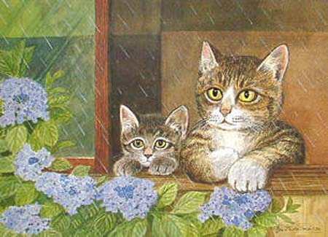
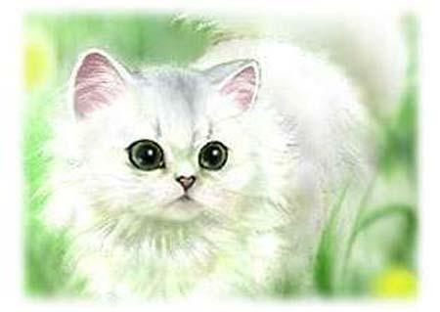

Slide 7



Slide 8
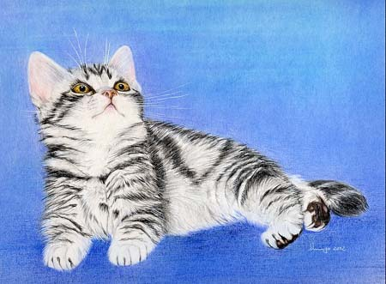
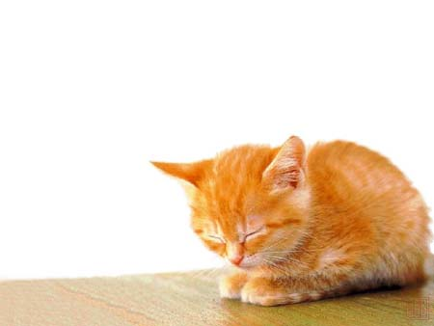

Slide 9



Slide 10
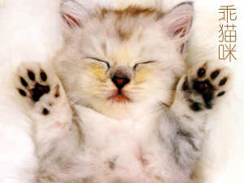

Slide 11
